Slide 1

船舶の燃料削減提案
シリカ特殊フィルターとナノバブルの提案
株式会社TOKYO E＆G
160ｰ0004
東京都新宿区四谷4ｰ26ｰ6テクノ四谷

Slide 2
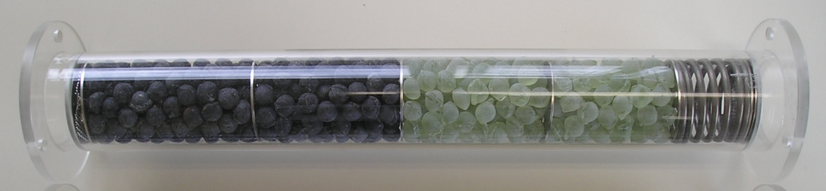
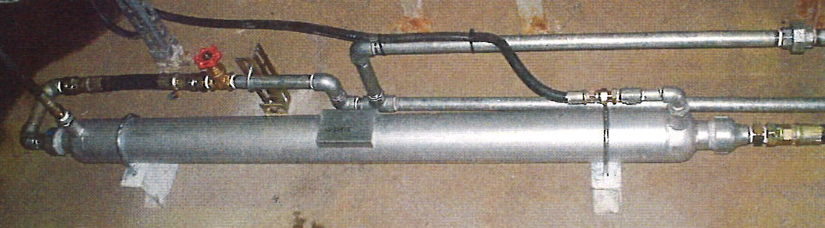
シリカ特殊フィルターの提案
シリカ特殊フィルターは液体の分子構造に変化を与えるものです。
フィルター内部には「特殊機能性ガラス」（バイオグラス）が充填されており、液体を内部に
通過させることにより、シリカ特殊バイオグラスと液体が接触し、液体を改質します。

Slide 3
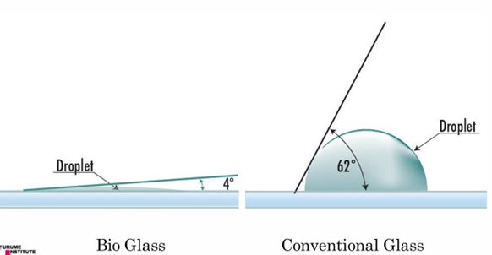
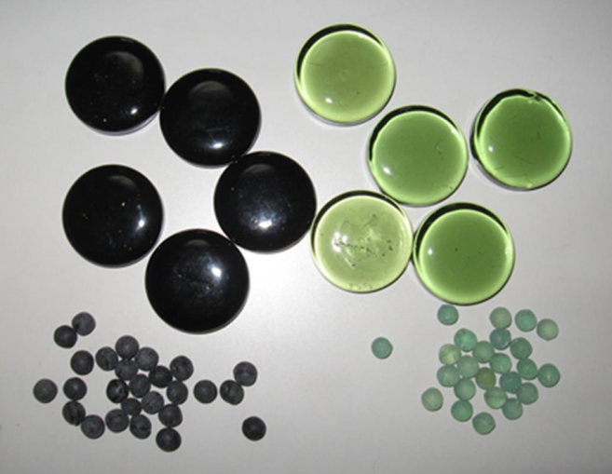
シリカ特殊グラスとは？
◾️成分
・黒色：磁鉄鉱（マグタイト） 緑色：麦飯石（ヘルストーン）
◾️特徴：久留米工業大学渡邊孝司名誉教授（工学博士）・福岡県立飯塚研究開発センター・その他多数実証
・表面親水特性（表面張力の極低減）
・減菌、抗菌特性
・脱臭、消臭特性
・酸化還元特性
・遠赤外線放射特性
◾️応用
①自動車の燃費向上及び有害排気ガス削減
②船舶の燃費向上及び有害排気ガス削減
③ボイラーの燃費向上及び有害排気ガス削減
④配管（水、温泉）のスケール除去
⑤水槽の水質浄化と魚の成長促進
⑥農作物の成長促進と品質向上

Slide 4
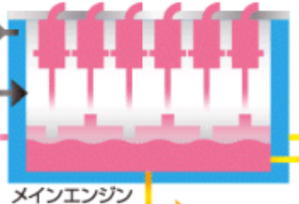
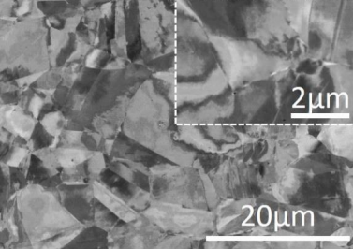

表面張力が低下したクーラント液をエンジンの冷却水に使用すると？
全てのエンジンのピストン燃焼部とクーラント液の境にあるのは金属壁です。
金属の表面は見た目では滑らかですが実際はざらざらで凹凸が沢山あります。
金属表面を電子顕微鏡
で見た写真
水
水
水
空気
クーラント液を
バイオフィルターに通すと
金属表面（イメージ）
金属表面（イメージ）
燃焼部
燃焼部
通常のクーラント液は表面張力が働き、金属表面の凹部まで水が入り込めない。
改質クーラント液は表面張力が低下し、金属表面の凹部まで水が入り込む。

Slide 5
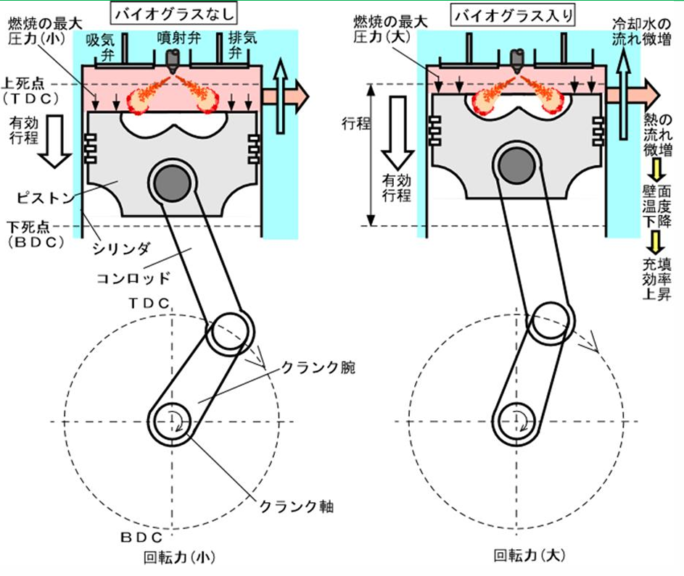
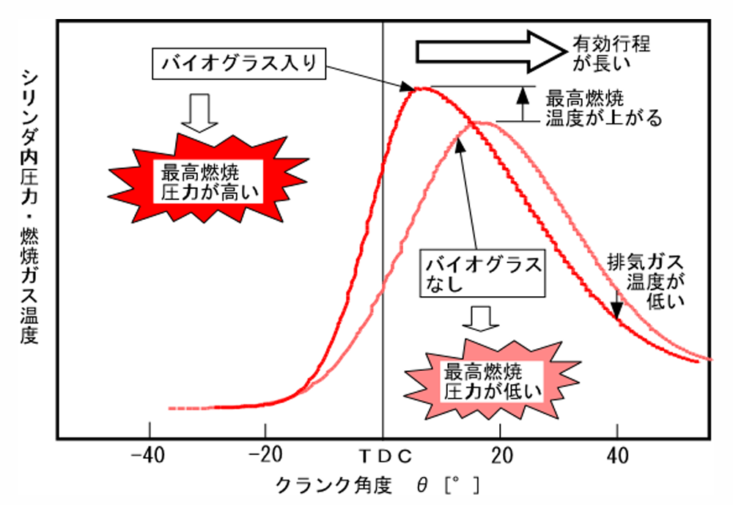
シリカ特殊フィルターの効果の検証
機能性ガラスは冷却水の表面張力、粘度や動粘度、 および管摩擦係数の減少により熱伝達率が上昇して， 機関の充填効率を上昇させて燃費，機関性能と排気 ガス特性を大きく改善できる。
燃焼室と同壁面温度低下の効果による充填効率の上昇および膨張比増大にともなう正味熱効率の上昇による燃費率向上。

Slide 6
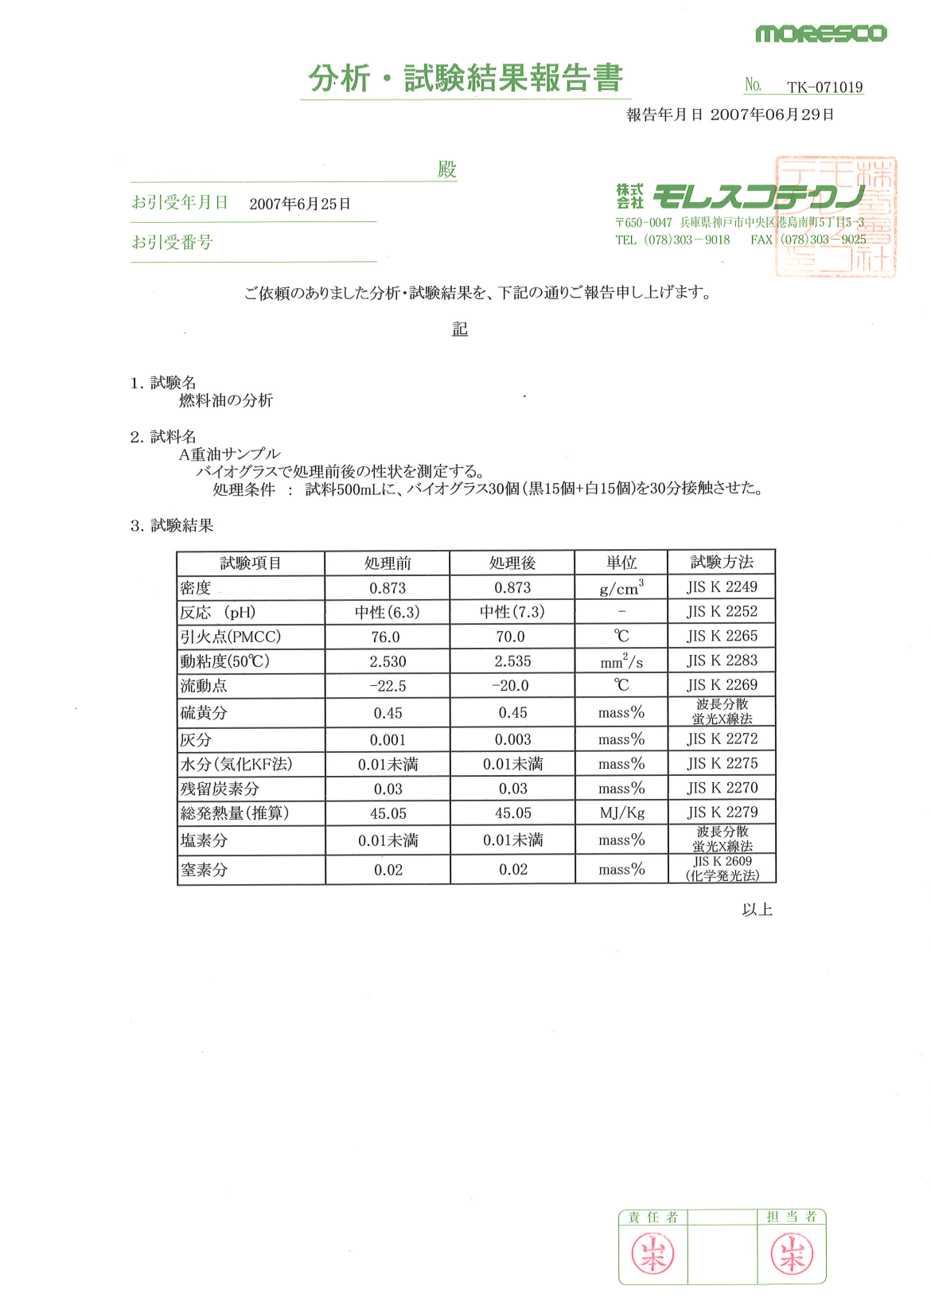
シリカ特殊グラスの
油に対する影響
A重油500mlに、シリカ特殊グラス30個（黒15個・緑15個）を30分接触させたところ、右の様な結果を得た。
pHが上昇した。
引火点が6℃低下した。
動粘度がわずかに変化した。
流動点2.5℃上昇した。
これらの結果から、シリカ特殊グラスに接触したA重油は、燃焼しやすい状態に変化したことが考察できる。

Slide 7
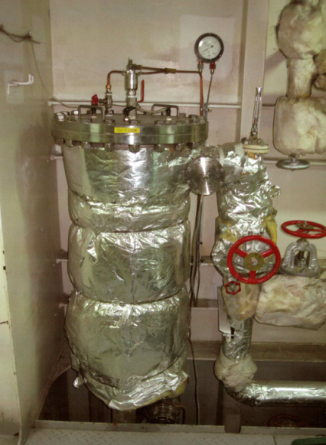
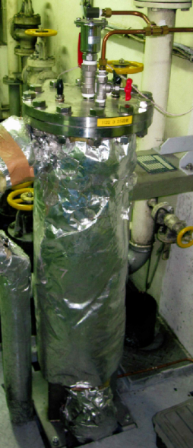
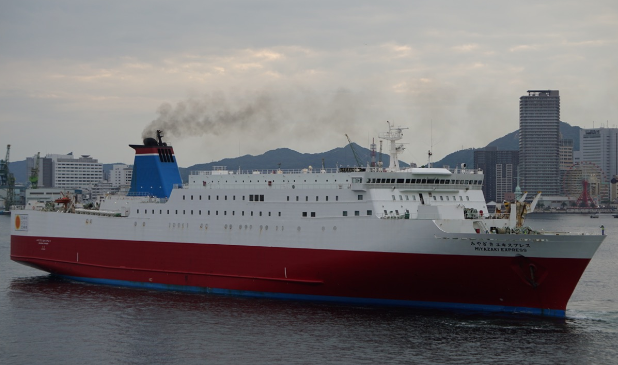
燃料油配管 実績
◾️実証実験
・国土交通省海事局
船名：宮崎エキスプレス（12,000トン）
実施期間：平成20年度
燃料の種類：C重油
燃料削減効果：5.9%
年間燃料削減額：52,776,977円
年間CO2削減量：3,215kg

Slide 8
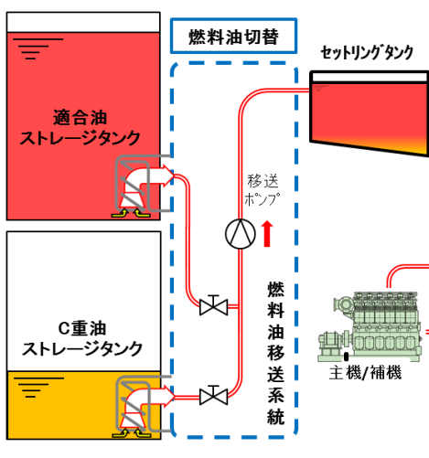
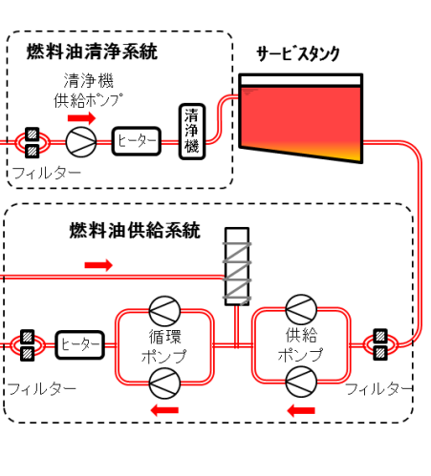


燃料油配管への設置例

Slide 9
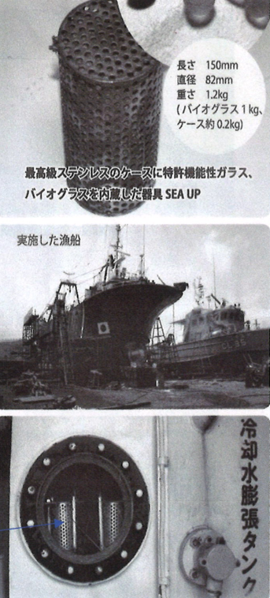
冷却水配管実績
◾️実証実験
・社団法人 新漁船漁業技術研究協会（山口県下関市）
船名：沖合底引き網漁船 第一・第二やまぐち丸（60トン）
実施期間：平成20年8月15日~平成21年5月15日
燃料の種類：A重油
燃料削減効果：5.1~10%
証明：「燃費の削減に有効なシーアップの推薦について」受領

Slide 10
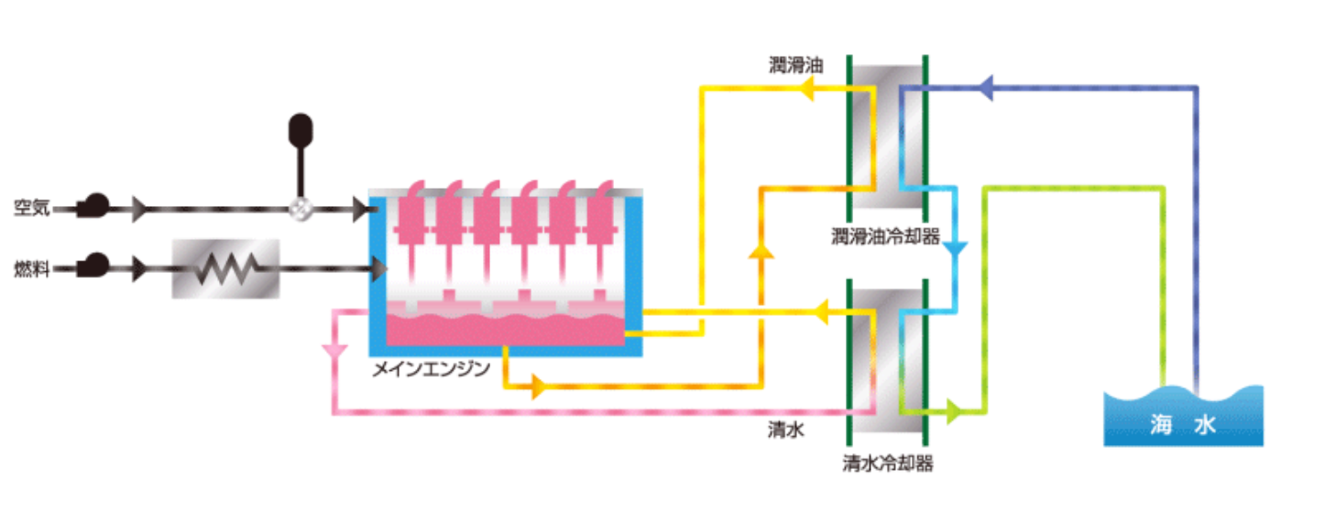


冷却水配管への設置例
バイオフィルター

Slide 11
シリカ特殊フィルターの効果の検証
【効果検証例】
毎日ほぼ同様なルートを運行する船舶において、シリカフィルター未使用時（普段の運行時）の燃費と使用時の燃費を比較する。
シリカ特殊フィルター未使用時 ＝ 10km/ℓ
シリカ特殊フィルター使用時 ＝ 11km/ℓ
比較燃費差 ＝ 1km/ℓ
比較検証結果 ＝ 10%の燃料削減効果有となります。
冷却水系統で５％以上！！
燃料油系統で５％以上！！
を目指します。(実証実績より）

Slide 12
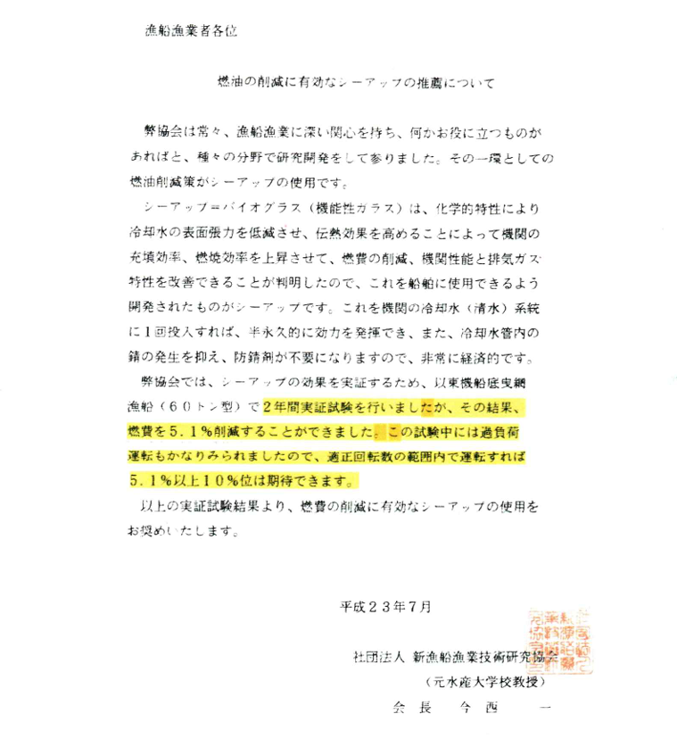
推薦状

Slide 13
船舶燃料を完全燃焼させて燃料費のコストダウン CO₂/NOx/SOxも同時に削減出来る ナノバブル装置
ナノバブルを燃料に入れて燃焼させると、
環境・省エネ面では、下記のような効果が得られる。
（１）燃料の消費量を約８～１２％削減できる。
（２）ＣＯ２排出を削減できる。
（３）燃焼効率の大幅改善。
（４）黒煙(煤煙)が出にくくなる。
（５）石油系燃料の有害物質が少なくなる。
（６）完全燃焼することで、熱効率が向上する。

Slide 14
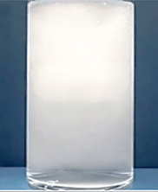
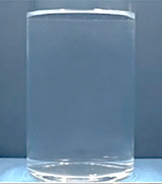
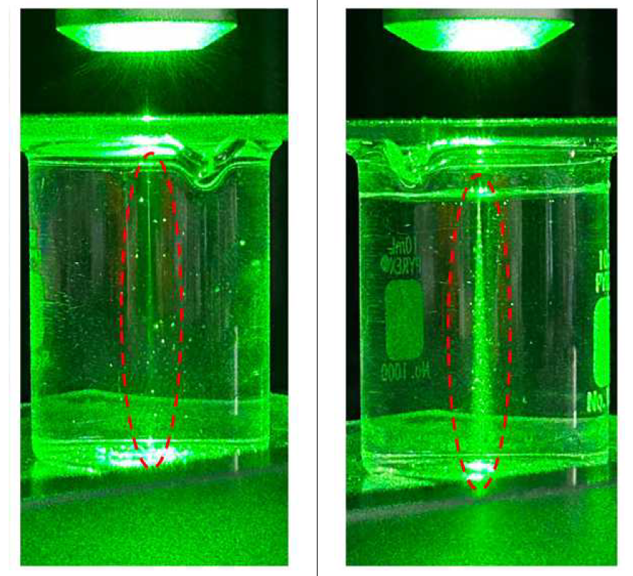
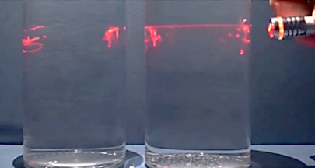
バブルの種類
レーザー（532nm、488nm）照射後、散乱現象を通じて肉眼で確認可能
Micro
Bubble
Nano
Bubble
Nano
Bubble
Tap
Water
Nano
Bubble
Tap Water
Nano Bubble
[ KICT ]
14

Slide 15
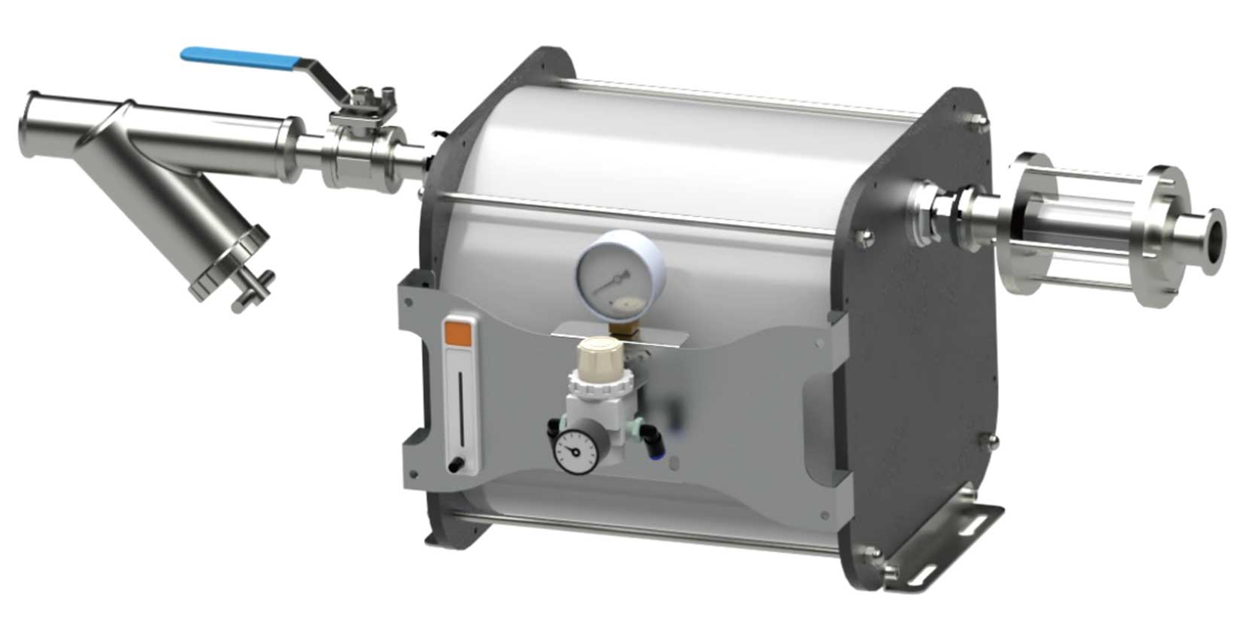
JFN-XM1 (1/3) 主要名称
ナノバブル発生モジュール＋チャンバー
圧力ゲージ - 内部確認用
Nanobubble
generating module
+
Chamber
バルブ
Pressure gauge
(Internal)
Valve
サイトグラス
Sight glass
入水
Water inlet
出水
Strainer filter
Water Outlet
ストレーナーフィルター
Gas control knob
ガス調整器
Fixing bracket
Pressure gauge
(Air)
Protective cover
(PVC)
固定ブラケット
空気圧ゲージ
保護カバー
15

Slide 16
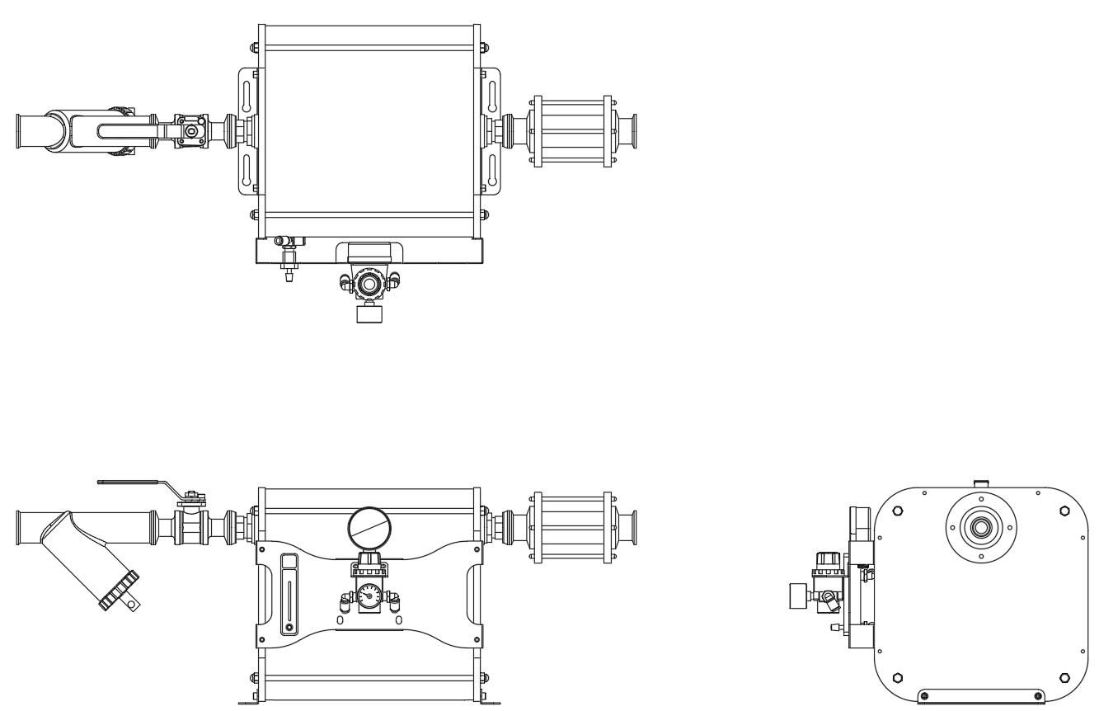
JFN-XM1 (2/3)外形寸法
* 空圧部品および各種ゲージは、供給状況により仕様が変更される場合があります.
吐出量 | 20~25 ton/day
 | 350Wポンプ接続時
投入気体
オプション | Strainer filter
サイズ(mm) | W590, D430, H320 (バルブ、ストレーナーフィルターを除く)
重量(kg) | 13kg / (ALL: 19kg)
その他の事項 | Nano tube: Ø25
接続規格 | Inlet/Outlet: 25A (Sanitary - 1.5S)
340 (13.4”)
mm (inch)
190 (7.5”)
400 (15.8”)
(Option)
O₂ / CO₂ / N_{2,} etc.
Top view
930 (36.6”)
430 (16.9”)
590 (23.2”)
320 (12.6”)
320 (12.6”)
Front view
Right side view
16

Slide 17
おわりに
本資料は、シリカ特殊フィルターとナノバブルの説明と提案のためのものです。
効果の検証方法、設置場所や位置、シリカ特殊フィルター本体とナノバブル装置の価格等については現地を確認した後、別途協議合意の上、決定することと致します。
また、設置に要する手続き等に関しても別途協議とさせていただきます。
株式会社TOKYO E＆G

